Slide 1

LEVA LEVE
Transporte de móveis e mudanças,
sob demanda e com preço justo
Solicitação simples
Preço fixo e transparente
Rastreamento em tempo real
Projeto acadêmico — Centro Universitário Senac

Slide 2




O CONTEXTO
Mover móveis ainda é caro, lento e imprevisível
Preço incerto
Demora no agendamento
Falta de transparência
Sem garantia
Fretes tradicionais cobram valores diferentes a cada ligação, sem padrão claro.
Encontrar um frete disponível pode levar horas ou exigir vários contatos.
Cliente não acompanha o trajeto nem sabe quando o motorista vai chegar.
Poucas empresas de frete informal oferecem cobertura para danos durante o transporte.
Leva Leve
2

Slide 3





A SOLUÇÃO
Leva Leve: o transporte de móveis
funciona como um Uber
Leva Leve
Transporte de móveis
e objetos grandes
O cliente informa o que precisa transportar, recebe um preço fixo na hora
e é conectado a um motorista disponível — com rastreamento em tempo real
do início ao fim da entrega.
Solicitar transporte agora
Preço fixo e transparente
Preço estimado
Saiba quanto vai pagar antes de confirmar
R$ 187,90
Rastreamento em tempo real
Acompanhe seu motorista a cada momento
Sofá + 2 caixas · 6,4 km
Seguro incluso
Cobertura de até R$ 5.000 em todas as viagens
Motorista a 4 min de distância
Rápido e pontual
Motoristas disponíveis 24 horas por dia
Leva Leve
3

Slide 4
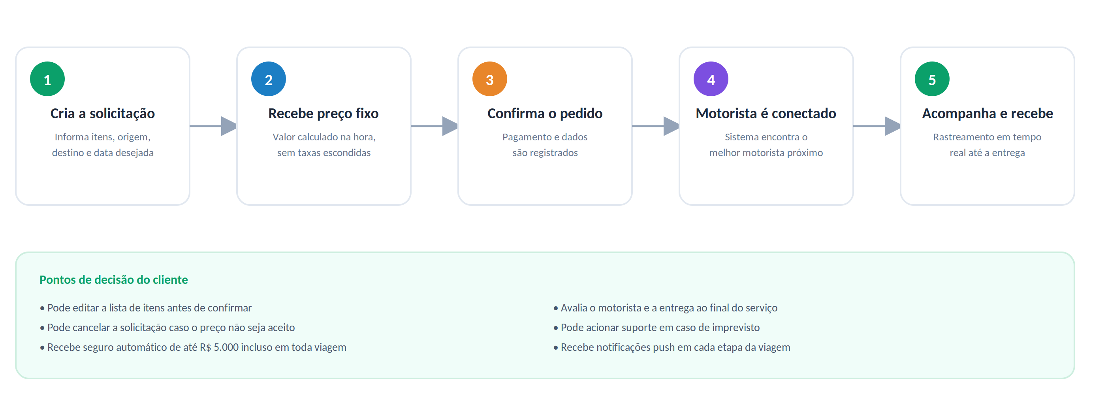
FLUXO DE USO
Fluxograma — jornada do cliente
Leva Leve
7

Slide 5
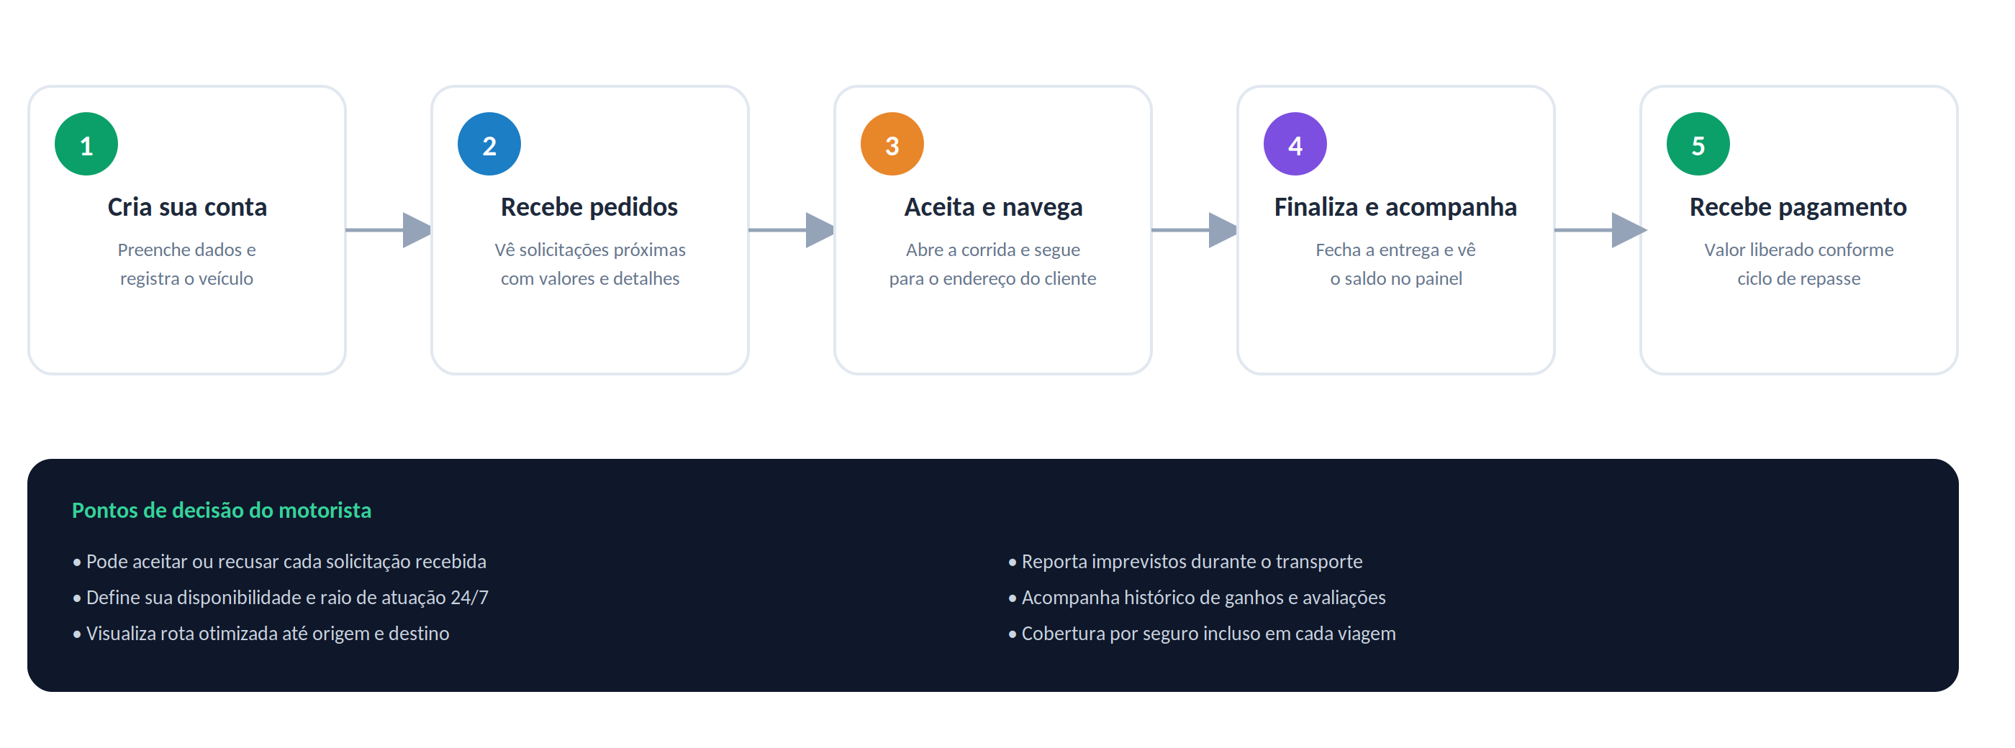
FLUXO DE USO
Fluxograma — jornada do motorista
Leva Leve
8

Slide 6
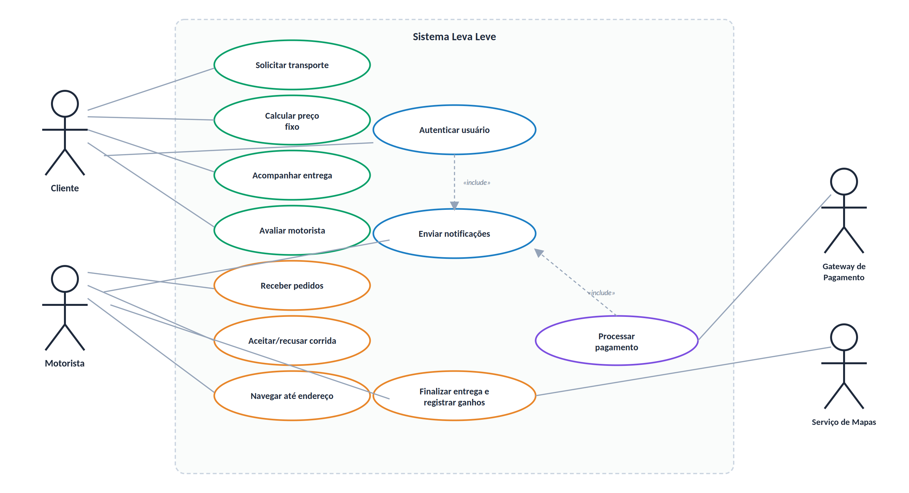
MODELAGEM UML
Diagrama de casos de uso
Leva Leve
9

Slide 7
MODELAGEM UML
Casos de uso detalhados
ID | Caso de uso | Ator principal | Descrição resumida
UC01 | Solicitar transporte | Cliente | Cliente informa itens, origem, destino e data; sistema gera a solicitação.
UC02 | Calcular preço fixo | Cliente | Sistema calcula valor com base em distância, volume e tipo de item.
UC03 | Aceitar ou recusar corrida | Motorista | Motorista avalia a solicitação recebida e decide se atende.
UC04 | Acompanhar entrega | Cliente | Cliente visualiza em tempo real a localização do motorista até a entrega.
UC05 | Finalizar entrega e registrar ganhos | Motorista | Motorista confirma a conclusão e o valor é creditado no painel.
UC06 | Avaliar motorista | Cliente | Cliente atribui nota e comentário após a finalização do serviço.
Leva Leve
10

Slide 8





ESPECIFICAÇÃO
Requisitos funcionais
O que o sistema deve fazer
RF01
RF05
Cadastro e autenticação
Rastreamento em tempo real
Permitir cadastro e login de clientes e motoristas, com verificação de identidade.
Cliente acompanha a localização do motorista do aceite até a entrega.
RF02
RF06
Criação de solicitação
Confirmação de entrega
Cliente informa itens, volume, origem e destino para gerar o pedido.
Motorista finaliza a corrida e o sistema registra a conclusão e o pagamento.
RF03
RF07
Cálculo de preço fixo
Avaliação de serviço
Sistema calcula o valor da corrida com base em distância e volume, antes da confirmação.
Cliente avalia o motorista e o serviço prestado ao final da corrida.
RF04
RF08
Matching com motorista
Cobertura de seguro
Sistema conecta automaticamente o pedido ao motorista disponível mais próximo.
Sistema aplica cobertura de até R$ 5.000 por viagem automaticamente.
Leva Leve
11

Slide 9






ESPECIFICAÇÃO
Requisitos não funcionais
Como o sistema deve se comportar
RNF01
RNF02
RNF03
Desempenho
Segurança
Disponibilidade
Resposta de cálculo de preço em até 2 segundos após o envio dos dados.
Dados de pagamento e identidade criptografados, em conformidade com a LGPD.
Plataforma disponível 24 horas por dia, com meta de 99,5% de uptime.
RNF04
RNF05
RNF06
Usabilidade
Escalabilidade
Manutenibilidade
Interface mobile-first, intuitiva, com no máximo 3 passos para solicitar.
Arquitetura em nuvem capaz de suportar picos regionais de demanda.
Código modular, documentado e testável para evolução contínua.
Leva Leve
12

Slide 10
Demonstração
Leva Leve — movendo o que é grande, com simplicidade
Projeto acadêmico — Centro Universitário Senac

Slide 11
PRÓXIMAS ETAPAS
Planos futuros
Google Maps API
Algoritmo de matching
Melhorias e correção de bugs
Integração
Inteligência
Qualidade
Cálculo de rota e distância em tempo real
Exibição do motorista no mapa durante a corrida
Estimativa de tempo de chegada (ETA)
Navegação turn-by-turn para o motorista
Busca do motorista mais próximo disponível
Critérios de seleção: distância, avaliação e tipo de veículo
Fila de prioridade para corridas de alta demanda
Cancelamento inteligente e reatribuição automática
Melhora de performance e tempo de resposta da API
Refinamento da interface mobile (UX/UI)
Testes automatizados e cobertura de código
Correção de bugs identificados em testes beta
Leva Leve
11

